Slide 1
Normes-Directives règlements
L’essentiel
Application à un objet du quotidien : clé USB.
Notes:
1

Slide 2
Problématique
L’objectif est de différentier une directive, d’un décret, une norme et un règlement pouvant s’appliquer à des objets de la vie courante comme une clé USB.
Afin d’atteindre cet objectif il sera nécessaire:
D’analyser le produit et son emballage.
De rechercher les directives, réglementations, normes… sur Sagaweb et ce document.

Slide 3
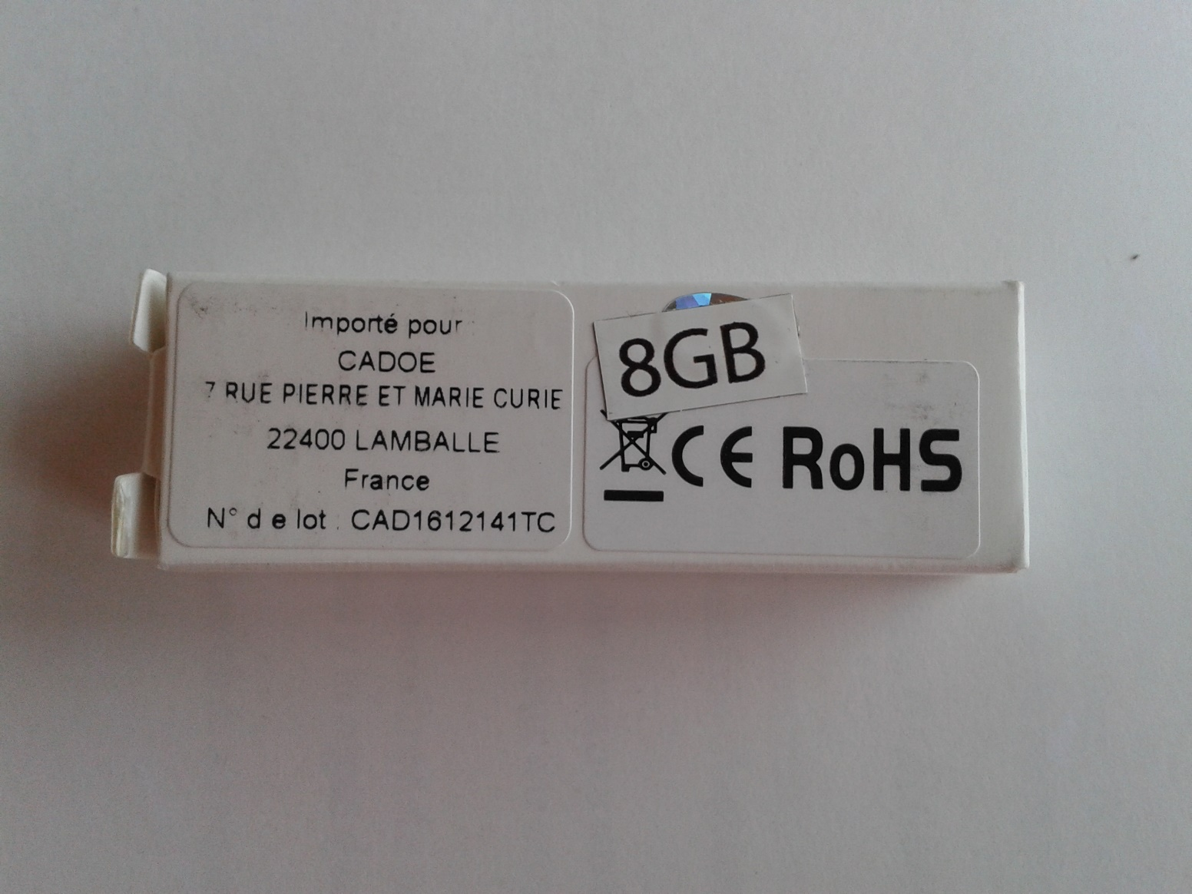
Le produit à étudier

Slide 4
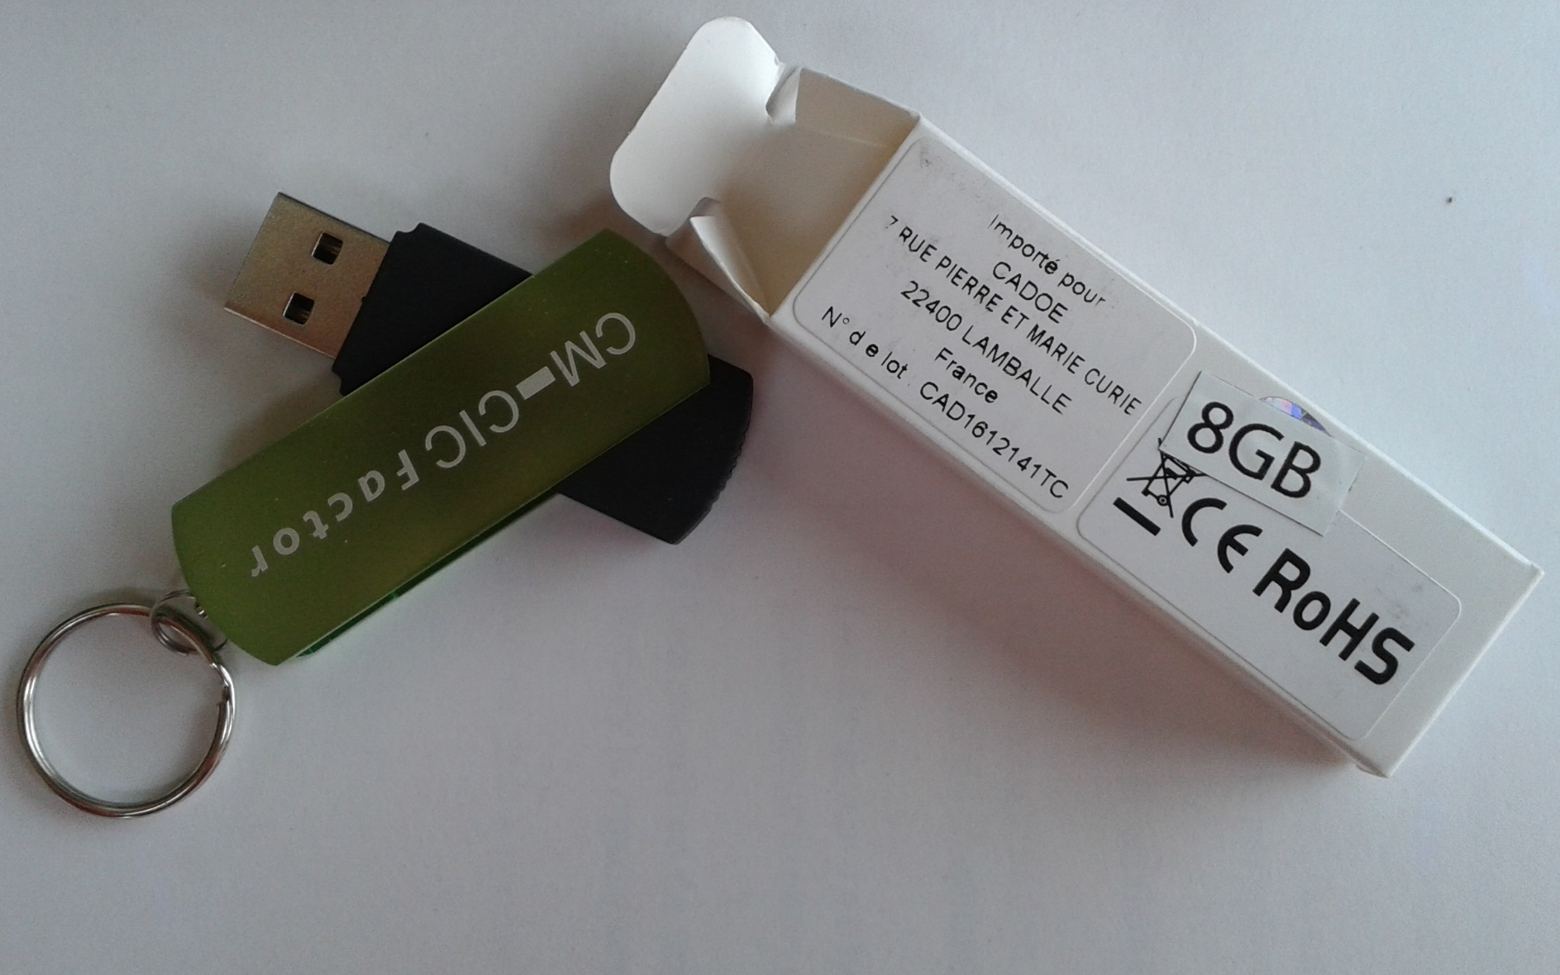
Le produit à étudier

Slide 5
Sommaire
Définitions
  Directive
  règlement
  Label
Les directives
  RoHS
  DEEE
  EUP
Les règlements
  REACH
Les éco-labels
  NF environnement
  EU Ecolabel
Les normes
  ISO 14001
  ISO 14040
  ISO 26000
  NF P 01-010
5
Notes:
5

Slide 6

DÉFINITIONS
Directive
C'est une recommandation non applicable directement dans les états membres. Elle doit être traduite dans les textes nationaux.
  Directive RoHS
  Directive DEEE
  Directive EUP
  Directives sur les batteries

Slide 7
DÉFINITIONS
règlement
C'est une loi communautaire applicable directement dans tous les états membres sans qu'il soit besoin de la traduire dans les textes nationaux.
  règlement REACH

Slide 8
DÉFINITIONS
Label
C'est un système de reconnaissance volontaire de la qualité particulière d'un produit ou d'un service.
  NF environnement
  EU Ecolabel

Slide 9

LES DIRECTIVES
La directive RoHS
Restriction of the use of certain Hazardous Substances in electrical and electronic equipment.
Restriction de l'utilisation de certaines substances dangereuses dans les équipements électriques et électroniques.
Objectifs :
  Réduire la nocivité des déchets en limitant l’utilisation de :
    Métaux lourds : plomb, mercure, cadmium, chrome hexavalent
    Ignifugeants halogénés : polybromobiphényles (PBB), polybromodiphényléthers (PBDE)
Votée en 2003, appliquée en 2006.

Slide 10
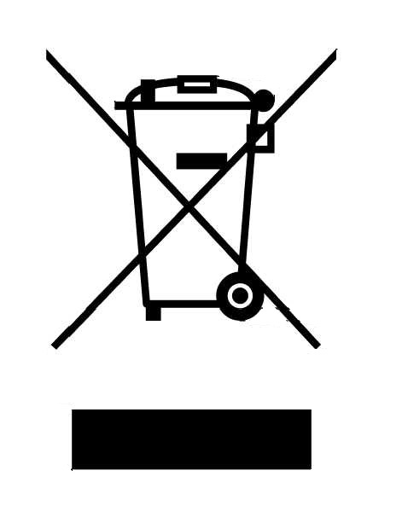
LES DIRECTIVES
La directive DEEE
Waste Electronic and Electrical Equipment WEEE.
Déchets d'Équipements Électriques et Électroniques.
Objectifs :
  Organiser la gestion des déchets
  Les DEEE ménagers sont collectés soit par la distribution, dans le cadre du « un pour un » (le distributeur reprend l’ancien équipement lors de la vente d’un nouveau) ; soit en déchèterie, soit par les opérateurs du réemploi, lorsque les équipements peuvent être réutilisés. Les DEEE collectés sont traités par des éco-organismes, qui garantissent un haut niveau de dépollution et de recyclage.
Votée en 2003, appliquée en 2005.

Slide 11


LES DIRECTIVES
La directive EUP
Energy-Using Products.
Produits Utilisant de l’ Énergie.
Objectifs :
  Réduire la consommation des appareils électriques et électroniques grâce à une meilleure conception (éco-conception).
  Amélioration des performances environnementales du produit tout au long de son cycle de vie.
Fait partie du marquage CE.
Votée en 2007, appliquée en 2008.

Slide 12
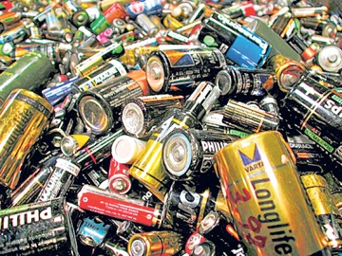
LES DIRECTIVES
La directive relative aux batteries
Objectifs :
  Réduire la nocivité des déchets (mercure, cadmium, plomb).
  Encourager la collecte et le recyclage.
Contraintes :
  Limitation des substances.
  Exigence d’étiquetage des batteries.
  Exigences d’information pour les utilisateurs.
  Exigence pour un retrait plus aisé des batteries de l’équipement.
Votée en 2006, appliquée en 2008.

Slide 13

LES RÈGLMENTS
Le règlement REACH
Registration, Evaluation and Authorisation of Chemicals
Enregistrement, évaluation et autorisation des produits chimiques.
Objectifs :
  Protéger la santé humaine et l'environnement contre les risques inhérents aux produits chimiques.
Votée en 2006, appliquée en 2007.

Slide 14

LES ÉCO-LABELS
NF environnement
Ce label atteste de la conformité des produits ou services aux exigences ayant trait à la qualité d’usage et la qualité environnementale des produits.
Il existe 50 catégories de produits ou services susceptibles d'être labellisés, dans 13 domaines : ameublement, appareils électriques, bricolage, bureautique, habillement, etc.
Pour chaque catégorie, il existe une règle de certification disponible au grand public, téléchargeable sur le site www.ecolabels.fr
L'écolabel est délivré par l'AFNOR, et peut être perdu à tout moment.

Slide 15

LES ÉCO-LABELS
EU Ecolabel
Ce label est basé sur le même principe que le label NF environnement mais il couvre d'autres domaines de produits (19 domaines répartis dans 31 catégories).
Les critères de labellisation sont téléchargeables sur le site :
  http://ec.europa.eu/environment/ecolabel/
La délivrance de l'écolabel Européen est délégué à une entreprise nationale, l'AFNOR pour la France.

Slide 16

LES NORMES
ISO 14001
Mettre en place une organisation au sein d'une organisation (entreprise, association, établissement scolaire) permettant de :
  Faire un état des lieux des pratiques environnementales de cette organisation.
  Améliorer de façon continue la prévention contre la pollution.
  Définir les responsabilités au sein de l'organisation.

Slide 17
LES NORMES
ISO 14040
Définit un vocabulaire et des procédures unique pour définir :
  Les phases du cycle de vie
  La méthodologie d'analyse de cycle de vie
  Les notions et objets employés dans l'analyse du cycle de vie.

Slide 18
LES NORMES
ISO 26000
Définir les bonnes pratiques en matière de responsabilité sociétale. Elles proposent un cadre pour permettre à une organisation (entreprise publique, privée, association…) de :
  Mettre en place des pratiques pour améliorer son impact sur l'environnement et sur la société.
  Rendre compte des actions.

Slide 19
LES NORMES
NF P 01-010
Cette norme applique les normes ISO 14040, ISO 14044 et la norme ISO 14025 au cas particulier des matériaux de construction et définit des règles d'une ACV pour ces produits.
la norme propose une liste des impacts pertinents pour évaluer la contribution des produits à la qualité environnementale des ouvrages.
La déclaration environnementale et sanitaire du matériau s'effectue par le moyen des fiches de caractéristiques environnementales et sanitaires (FDES) établies volontairement par les producteurs.

